Slide 1
Terraformação
Isaak Machado

Slide 2
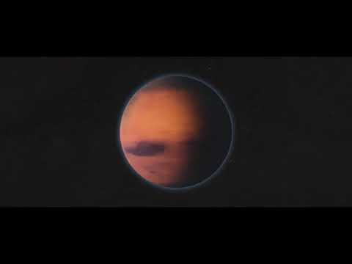
O que é terraformação?

Slide 3
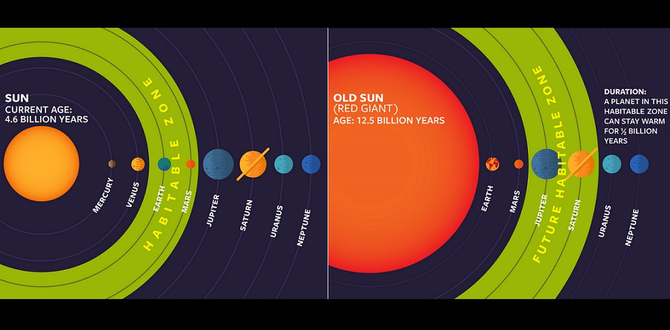
Zona habitável de uma estrela

Slide 4
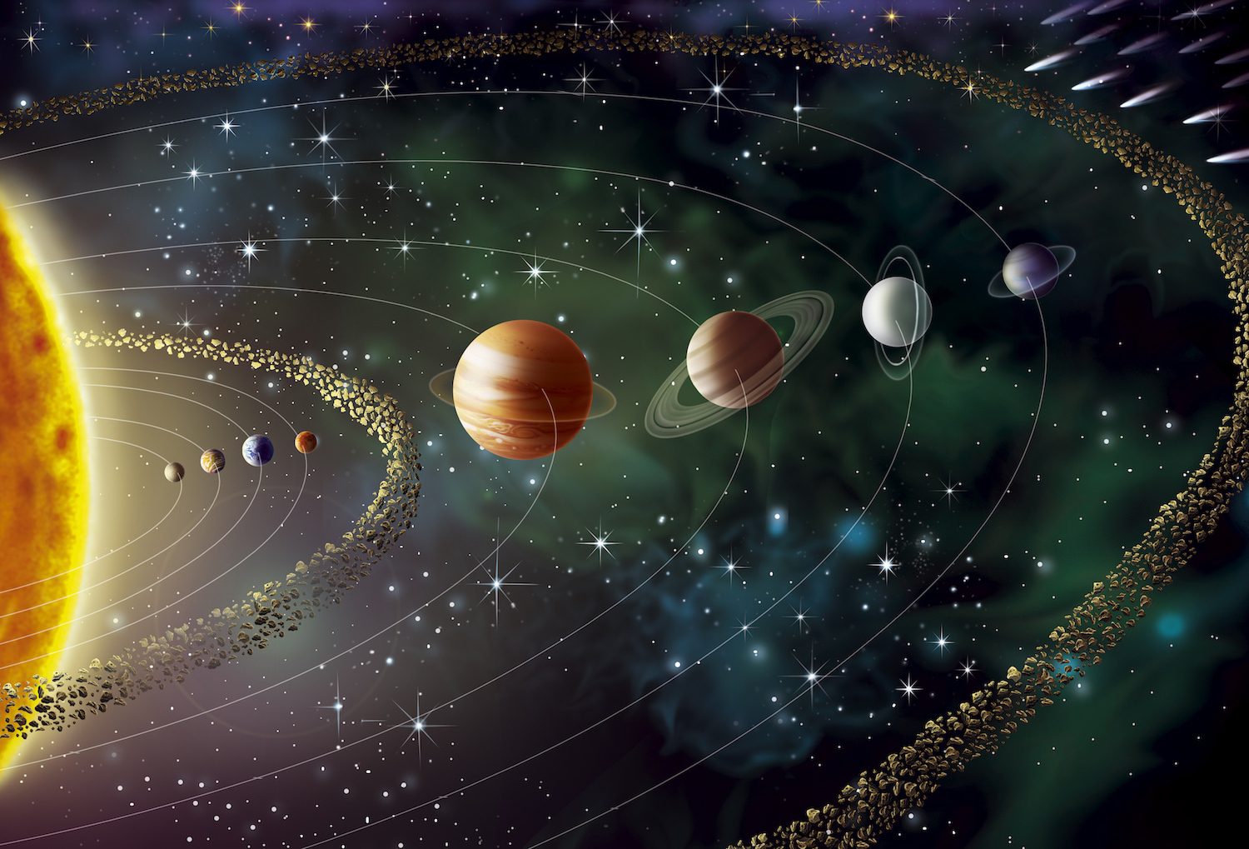
Planetas rochosos

Slide 5
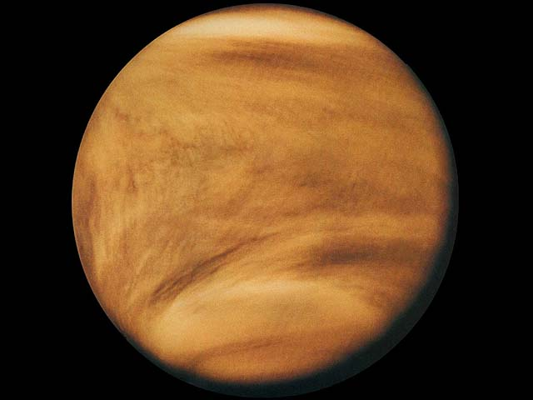
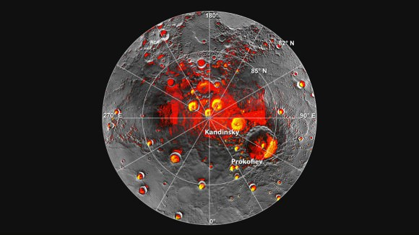
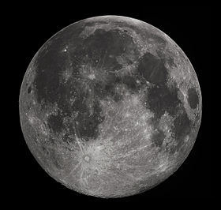
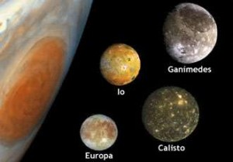
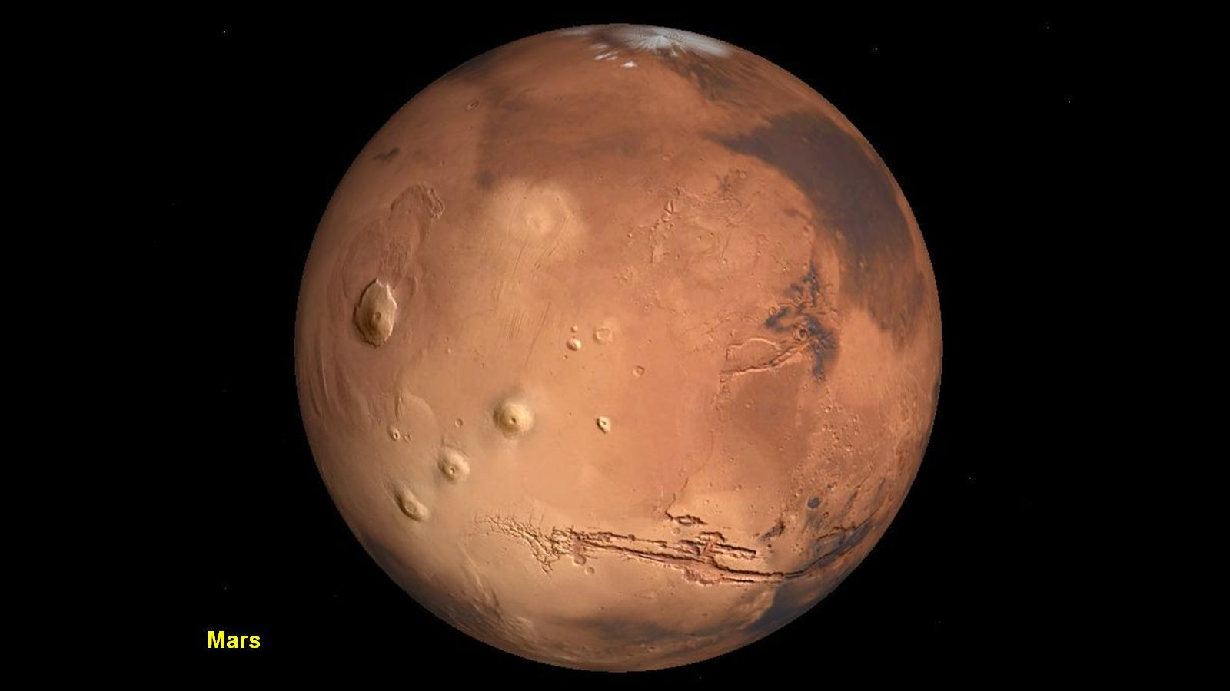
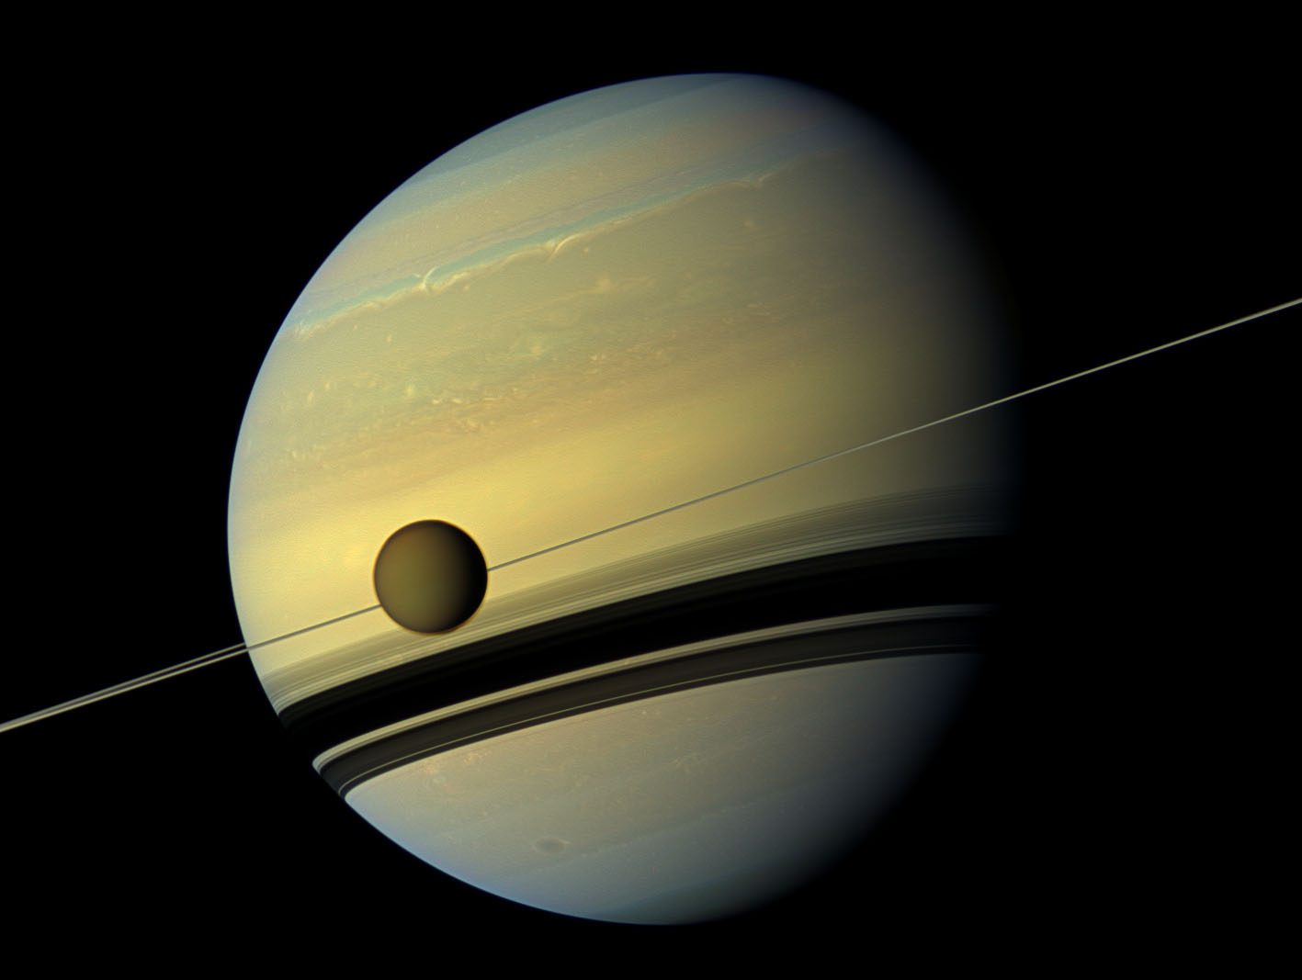
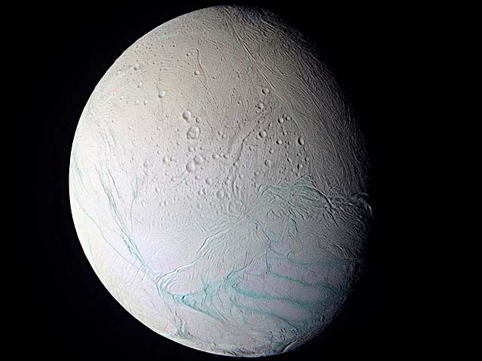
Possíveis candidatos

Slide 6
Mercúrio
Temperatura: max 425 ºC
Min –183 ºC
Duração do dia: 58 dias terrestres
Atmosfera: Praticamente inexistente
Gravidade: 3,7m/s²
Notes:
The presence of water ice and organic molecules in the northern polar region has also been confirmed thanks to data obtained by the MESSENGER mission.
Paraterraforming - Dome constructions

Slide 7
Vênus
Temperatura: média de 461 ºC
Duração do dia: 116 dias terrestres
Pressão atmosférica: 90 Atm
Gravidade: 8,87m/s²
Notes:
Sequestrar o carbono com calcio e magnésio na atmosfera e formar carbonatos de cálcio e magnésio
1 – Nuvens de algas, geneticamente preparadas para sobreviver nas difíceis condições do planeta, são espalhadas pela sua superfície. O objetivo: modificar a composição química da atmosfera.
2 – Guarda-sóis gigantes, de 1 000 quilômetros de diâmetro, são colocados em órbita sobre o planeta, criando sombras que imitam o ciclo de uma “noite” e um “dia” a cada 24 horas.
3 – O excesso de oxigênio na atmosfera é combinado com o hidrogênio de asteróides de gelo importados dos arredores de Júpiter para formar oceanos de água. Um ou dois séculos depois do início do processo, os terráqueos poderão passear pelas montanhas de Vênus sem geladeiras portáteis – e até achar o lugar agradável. Nas praias recém-formadas, o clima será comparável ao de uma ilha do Caribe.

Slide 8
Lua
Temperatura: Max 117ºC Min -173ºC Média: -53,1 ºC
Gravidade: 1,63 m/s²
Notes:
Bombardear com cometas para aumentar sua amosfera e aumentar sua velocidade de rotação
Ou partir para Paraterraformação

Slide 9
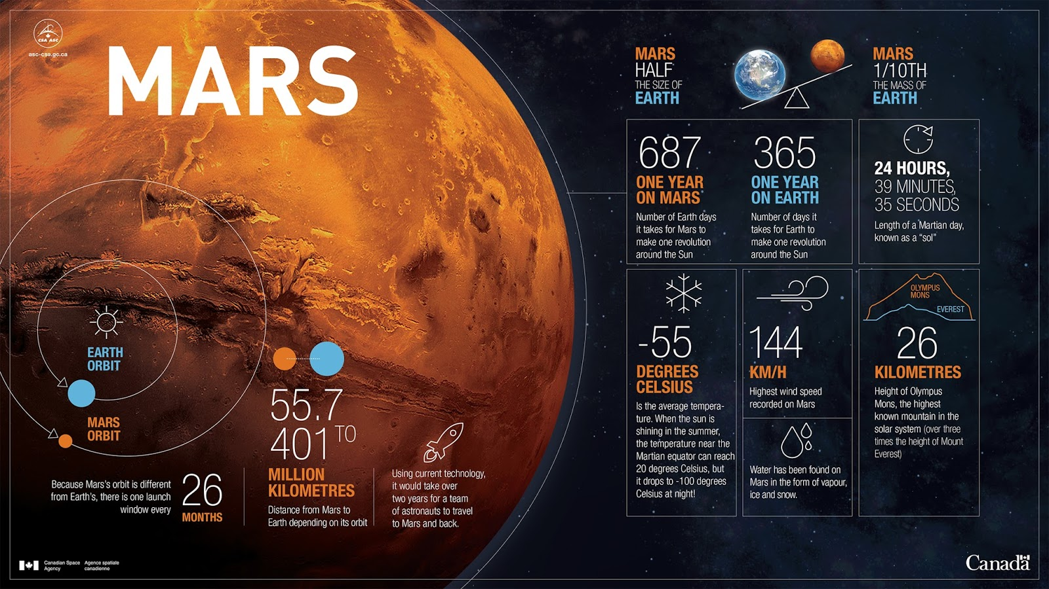
Marte

Slide 10
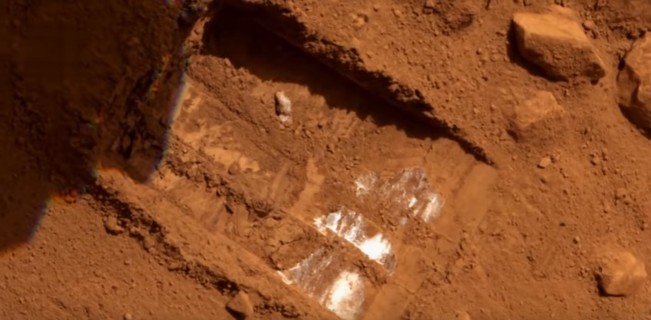
Marte

Slide 11
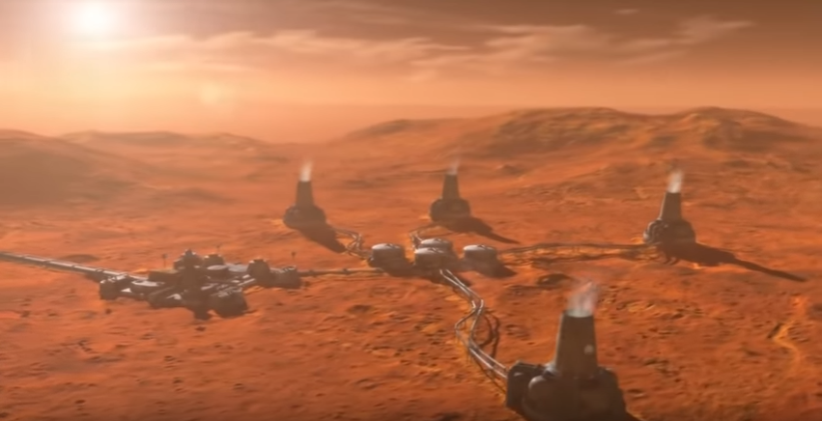
Atmosfera em marte

Slide 12
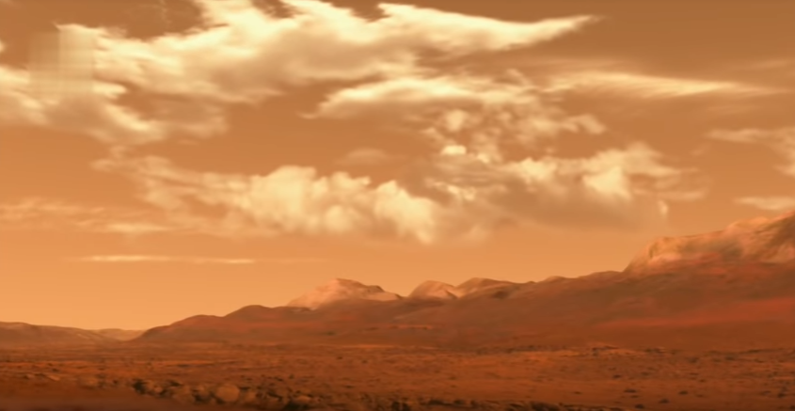
Atmosfera em marte

Slide 13
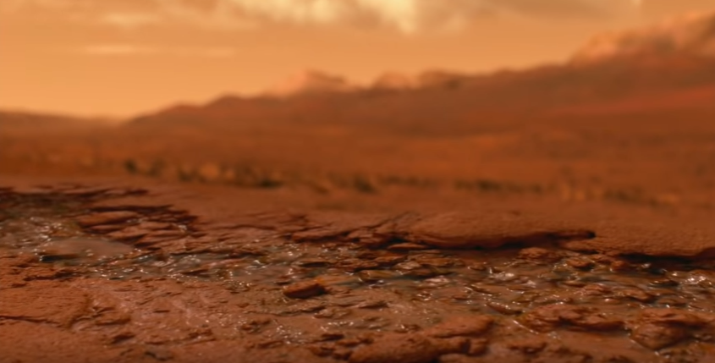
Água líquida

Slide 14
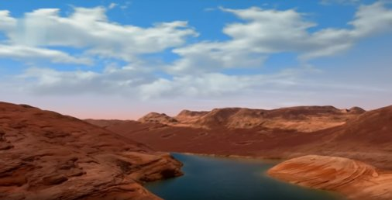
Grandes Lagos

Slide 15
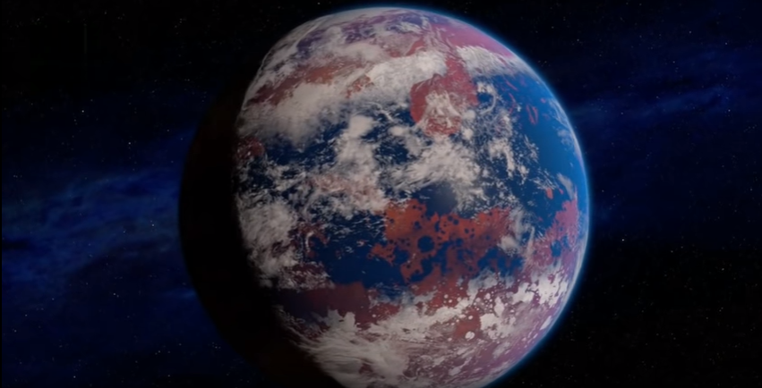
Marte Azul

Slide 16
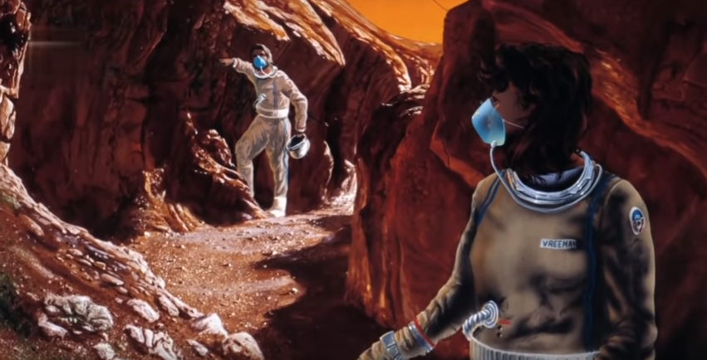
Próximo passo

Slide 17
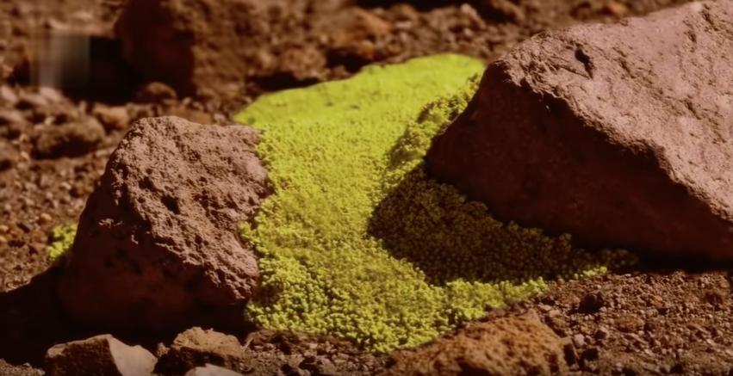
Liquens

Slide 18
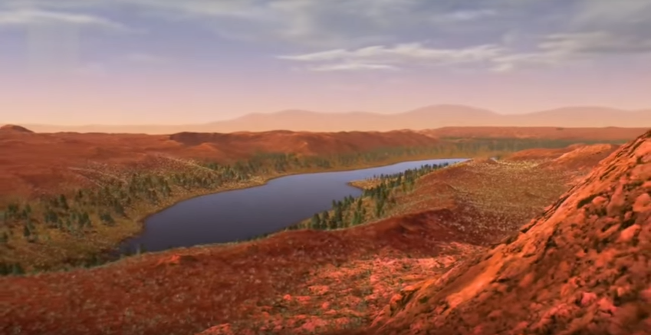
Primeiros Pinos

Slide 19
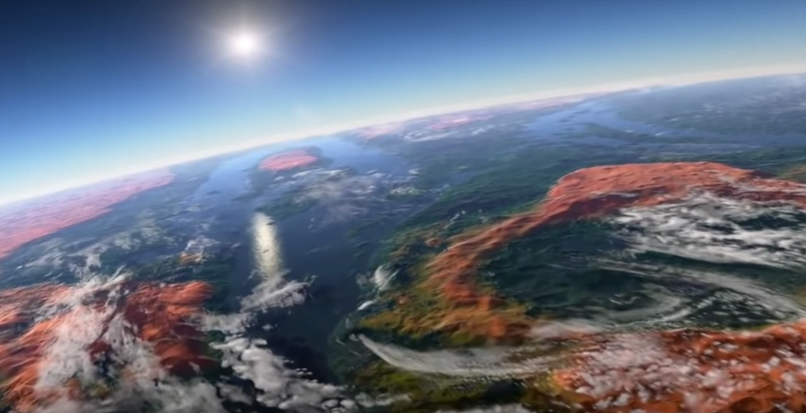
Marte Verde

Slide 20
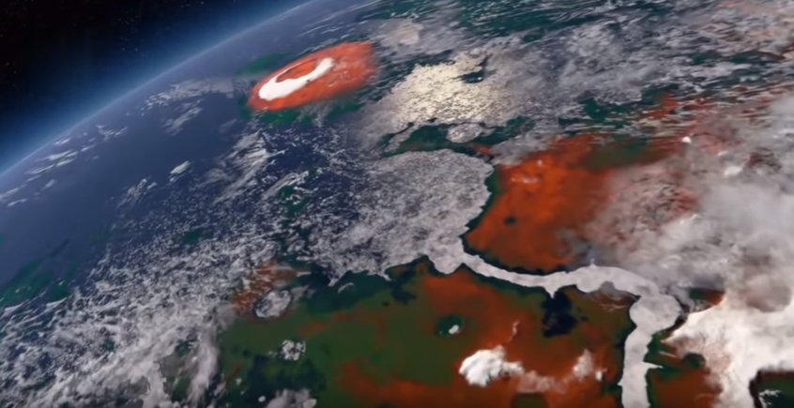
Maior montanha do sistema solar

Slide 21
Luas Jovianas e Cronianas
Notes:
However, Europa has no magnetosphere of its own, and lies within Jupiter’s powerful magnetic field. As a result, its surface is exposed to significant amounts of radiation – 540 rem of radiation per day compared to about 0.0030 rem per year here on Earth – and any atmosphere we create would begin to be stripped away by Jupiter. Ergo, radiation shielding would need to be put in place that could deflect the majority of this radiation.
The process would begin with surface heating, which would sublimate the water ice and Callisto’s supplies of frozen ammonia. From these oceans, electrolysis would lead to the formation of an oxygen-rich atmosphere, and the ammonia could be converted into nitrogen to act as a buffer gas. However, since the majority of Callisto is ice, it would mean that the planet would lose considerable mass and have no continents. Again, an ocean planet would result, necessitated floating cities or massive colony ships.

Slide 22
Viabilidade
Não é possível com a tecnologia existente
Exigem um comprometimento maciço de recursos
Eles não oferecem um retorno significativo sobre o investimento
Investimento de extremo longo prazo.
Notes:
É muito mais facil e infinitamente mais barato conservar nosso próprio planeta

Slide 23
Sugestão de app
Terra Genesis
Spore

Slide 24
Aviso

Slide 25
Referências
https://www.universetoday.com/127311/guide-to-terraforming/
https://blogs.unimelb.edu.au/sciencecommunication/2012/10/21/terraforming-of-mars/
Imagens simuladas de - video from "Mars: Making the New Earth" aka. "Living on Mars" (National Geographic)

Slide 26
Obrigado
Isaak Machado

